Slide 1


Repérer, identifier et traiter les doublons de ressources continues dans le Sudoc
Jeudi 25 Novembre 2022
Intervenants
Yves Desrichard, Service Ressources Continues
Morgane Para, Service Ressources Continues
Julie Lempereur, Service Ressources Continues
La formation débutera à 11h, merci de votre patience…
Attention : La session sera enregistrée afin d'être diffusée sur notre plateforme d'autoformation http://moodle.abes.fr.
En rejoignant cette session, vous consentez à ces enregistrements.

Slide 2
Plan du J.e-cours
Comment identifier les notices de ressources continues ?
Le Sudoc et le Registre de l’ISSN.
Cidemis.
Quelles zones examiner pour identifier un doublon ?
Les trois types de doublons.
Doublon de ressources continues de même type : exemples.
Doublon de ressources continues dont les notices
indiquent un type différent.
Cas spécifique des fusions Monographies/Publications annuelles.
Comment choisir la notice préférentielle ?
Qui peut effectuer la fusion ?
Comment lancer la fusion ?
Mais encore…

Slide 3
Comment identifier les notices de ressources continues (1) ?
Petit rappel…
Les ressources continues : « Ressource sur tout support dont la publication se poursuit au cours du temps sans que la fin en soit prédéterminée et qui est mise a la disposition du public » (Manuel de l’ISSN, p. 11).
Les ressources continues comprennent : « Les publications en série telles que les journaux, les revues, les périodiques, les magazines [les collections] etc., et les ressources intégratrices permanentes telles que… les sites web continuellement mises à jour » (Manuel de l’ISSN, p. 11).
Le dédoublonnage concerne essentiellement les publications en série.

Slide 4
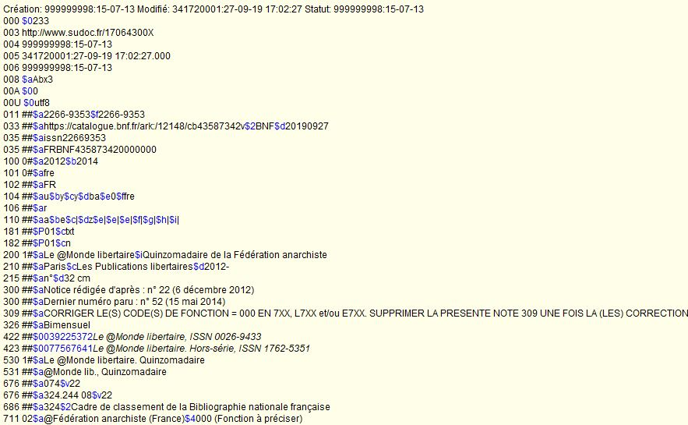
Comment identifier les notices de ressources continues (2) ?
Label : Zone 008 $a, position 2 = « b »

Slide 5
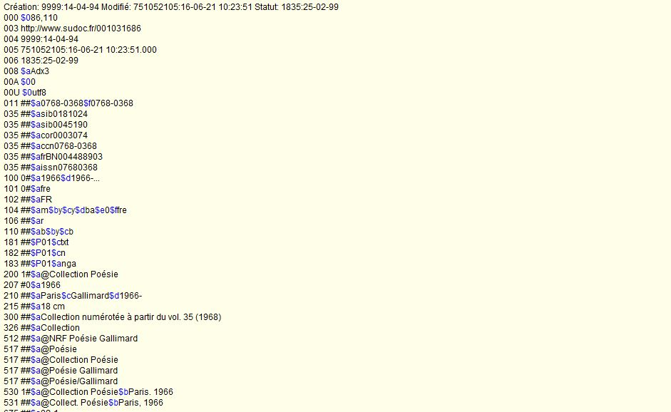
Comment identifier les notices de ressources continues (3) ?
Label : Zone 008 $a, position 2 = « d »

Slide 6
Plan du J.e-cours
Comment identifier les notices de ressources continues ?
Le Sudoc et le Registre de l’ISSN.
Cidemis.
Quelles zones examiner pour identifier un doublon ?
Les trois types de doublons.
Doublon de ressources continues de même type : exemples.
Doublon de ressources continues dont les notices
indiquent un type différent.
Cas spécifique des fusions Monographies/Publications annuelles.
Comment choisir la notice préférentielle ?
Qui peut effectuer la fusion ?
Comment lancer la fusion ?
Mais encore…

Slide 7
Le Sudoc et le Registre de l’ISSN (1)
Les notices de ressources continues du Sudoc sont « sous contrôle » du Registre de l’ISSN.
Chargements bimensuels de l’ensemble des notices créées/modifiées dans le Registre de l’ISSN.
Les doublons identifiés à chaque chargement sont traités par l’Abes.
Il n’y pas de notices de ressources continues en statut « B » dans le Sudoc : les seules notices doublons de ressources continues dans le Sudoc sont celles qui n'ont pas été décelées ni par l'Abes ni par le système, et qui sont donc à découvrir par les catalogueurs.

Slide 8
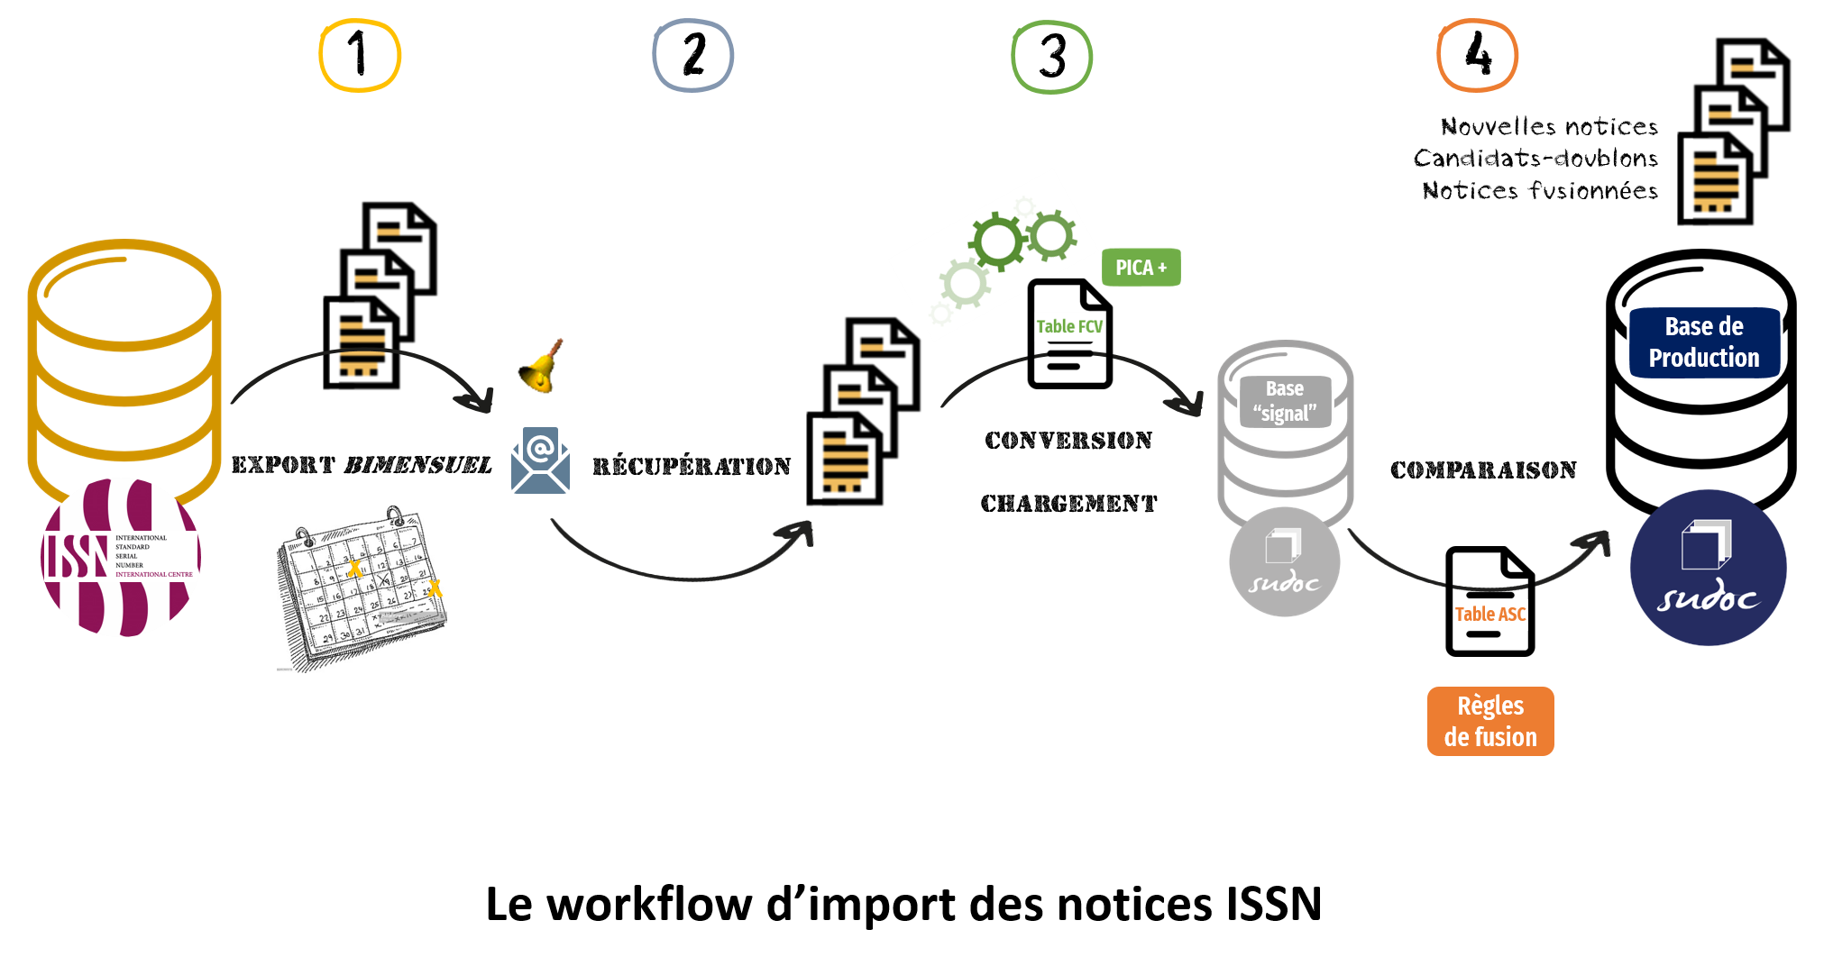
Le Sudoc et le Registre de l’ISSN (2)

Slide 9
Le Sudoc et le Registre de l’ISSN (3)
Notices créées (« nouvelles notices »)
  soit il s’agit de notices entièrement nouvelles : intégration directe dans la base de production de l’Abes.
  soit il s’agit de notices créées suite à des demandes de numérotation émises via Cidemis par les réseaux de catalogage de l’Abes : fusion automatique avec la notice Sudoc présente.

Slide 10
Le Sudoc et le Registre de l’ISSN (4)
Notices modifiées (« notices fusionnées »)
  les modifications sont PRIORITAIRES sur le contenu des notices du Sudoc pour les zones sous autorité ISSN.
  Pour les autres zones, on conserve au maximum la richesse des informations saisies par les catalogueurs.
Notes:
Quelques règles pour les fusions
La zone de la notice résidente est intégralement remplacée (« écrasée ») :
 toutes les zones sous autorité ISSN (011, 100, 530, … ; 430, 440, … )
La zone est systématiquement ajoutée à la notice résidente
 Zones de notes, indexation (répétables)
La zone de la notice résidente est remplacée par celle de la notice entrante, uniquement si elles sont différentes
 033, 035, … ; 207
La zone de la notice résidente est intégralement conservée

Slide 11
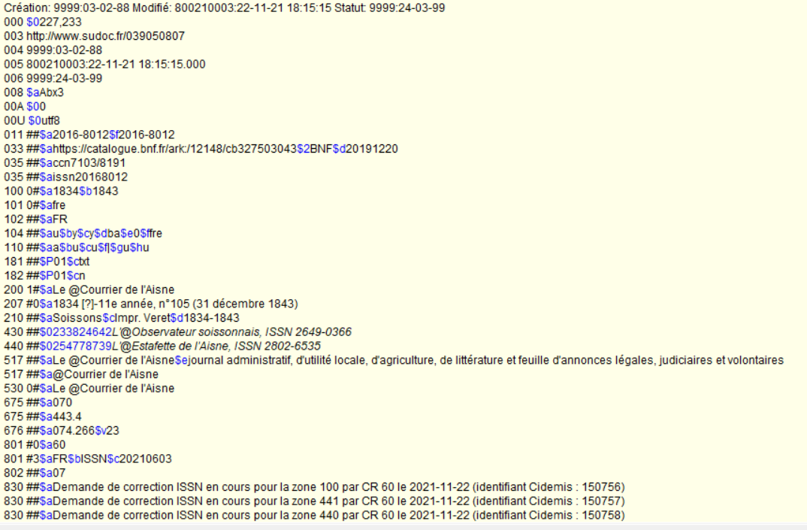
Le Sudoc et le Registre de l’ISSN (6)
Comment identifier une notice du Registre de l’ISSN ?
La zone 011 contient l’ISSN validé et éventuellement d’autres ISSN : supprimé, de liaison…
La zone 802 contient le code du centre ISSN responsable de la notice
Notes:
Attention, la zone 035 contient souvent d’autres identifiants que l’ISSN.
Attention, même quand il existe une zone 035 avec ISSN, cela ne préjuge pas que la notice est bien une notice ISSN. Cependant vrai dans la majorité des cas.
Remarquer que la notice fait l’objet de demandes de correction : c’est bien la preuve qu’il s’agit d’une notice ISSN, sinon elle n’aurait pas été validée dans Cidemis.
Dans la mesure où un titre clé doit obligatoirement être ajouté par le responsable CR lors d’une demande de numérotation, cela ne préjuge pas que la notice est bien une notice ISSN.

Slide 12
Plan du J.e-cours
Comment identifier les notices de ressources continues ?
Le Sudoc et le Registre de l’ISSN.
Cidemis.
Quelles zones examiner pour identifier un doublon ?
Les trois types de doublons.
Doublon de ressources continues de même type : exemples.
Doublon de ressources continues dont les notices
indiquent un type différent.
Cas spécifique des fusions Monographies/Publications annuelles.
Comment choisir la notice préférentielle ?
Qui peut effectuer la fusion ?
Comment lancer la fusion ?
Mais encore…

Slide 13

Cidemis (1)
: CIrcuit dématérialisé des DEMandes ISSN.
une application web pour le circuit des demandes de numérotation ISSN et des demandes de correction de notices ISSN : du catalogueur au centre ISSN, aller et retour (en passant forcément par le CR).
un outil de suivi professionnel, mais aussi le signalement dans le Sudoc de l’état de traitement d’une demande.
Les notices faisant l’objet d’une demande induisent des contraintes spécifiques en matière de fusion.

Slide 14
Cidemis (2)
Toute création de notice de ressource continue ou de modification d’une zone « sous autorité ISSN » dans le Sudoc doit s’accompagner d’une demande de numérotation ou de correction dans Cidemis.
La demande une fois validée est signalée dans la notice du Sudoc
  Demande de numérotation : zone 301.
  Demande de correction : zone 830.
Il faut faire très attention à la présence dans l’une des notices à dédoublonner (ou dans les deux) de ces zones, car cela conditionne qui va pouvoir effectuer la fusion.

Slide 15
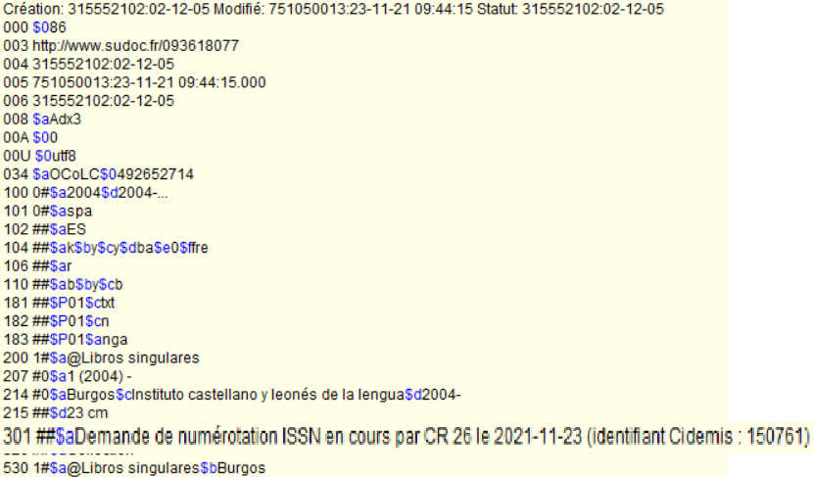
Cidemis (3)
Demande de numérotation : zone 301.

Slide 16
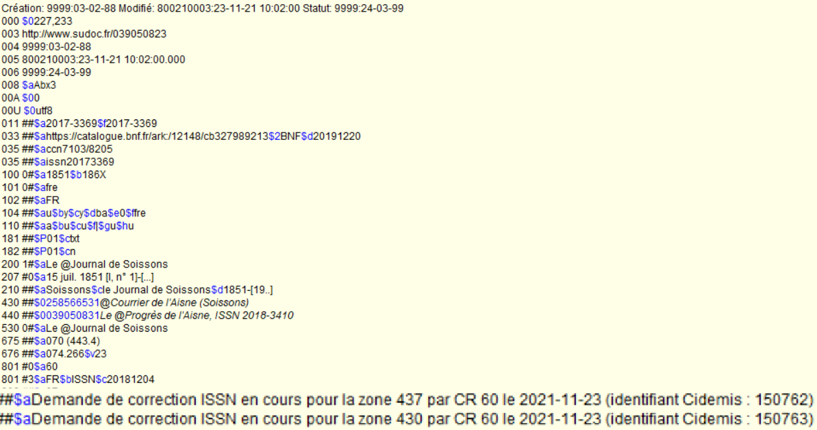
Cidemis (4)
Demande de correction : zone 830.

Slide 17
Plan du J.e-cours
Comment identifier les notices de ressources continues ?
Le Sudoc et le Registre de l’ISSN.
Cidemis.
Quelles zones examiner pour identifier un doublon ?
Les trois types de doublons.
Doublon de ressources continues de même type : exemples.
Doublon de ressources continues dont les notices
indiquent un type différent.
Cas spécifique des fusions Monographies/Publications annuelles.
Comment choisir la notice préférentielle ?
Qui peut effectuer la fusion ?
Comment lancer la fusion ?
Mais encore…

Slide 18
Quelles zones examiner pour identifier un doublon ?
Numéro ISSN : zones 011 et 035.
Titre clé : 530 (attention, le titre clé peut être saisi par le CR dans le cas d’une demande de numérotation).
Dates de publication : zones 100, 210 ou 214.
Langue et pays de publication : zones 101 et 102.
Editeurs : zone 210 ou 214.
Titre : zone 200.
Mentions de responsabilité : zone 200 ou zones 7XX.

Slide 19
Plan du J.e-cours
Comment identifier les notices de ressources continues ?
Le Sudoc et le Registre de l’ISSN.
Cidemis.
Quelles zones examiner pour identifier un doublon ?
Les trois types de doublons.
Doublon de ressources continues de même type : exemples.
Doublon de ressources continues dont les notices
indiquent un type différent.
Cas spécifique des fusions Monographies/Publications annuelles.
Comment choisir la notice préférentielle ?
Qui peut effectuer la fusion ?
Comment lancer la fusion ?
Mais encore…

Slide 20
Les trois types de doublons
Doublon de ressources continues de même type
Doublon de deux notices de périodiques ou de deux notices de collections sur le même support.
Doublon de ressources continues dont les notices indiquent un type et/ou un support différents
Une notice de collection et une notice de périodique ; une notice de ressource imprimée et une notice de ressource électronique.
Cas spécifique des fusions Monographies/Publications annuelles
Monographies décrites isolément pouvant être rassemblées en notice de ressource continue.

Slide 21
Plan du J.e-cours
Comment identifier les notices de ressources continues ?
Le Sudoc et le Registre de l’ISSN.
Cidemis.
Quelles zones examiner pour identifier un doublon ?
Les trois types de doublons.
Doublon de ressources continues de même type : exemples.
Doublon de ressources continues dont les notices
indiquent un type différent.
Cas spécifique des fusions Monographies/Publications annuelles.
Comment choisir la notice préférentielle ?
Qui peut effectuer la fusion ?
Comment lancer la fusion ?
Mais encore…
Notes:
Choix de la notice préférentielle : voir + avant

Slide 22
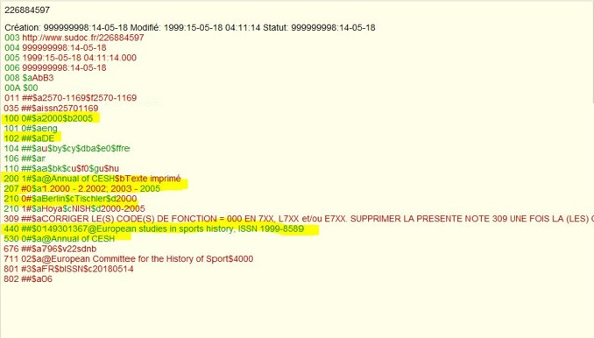
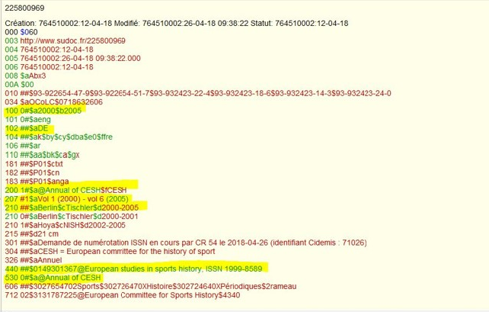
Exemples : cas n°1
Notice n°1 | Notice n°2
Ne pas
Fusionner ?
Fusionner ?
Notes:
Les 7 correspondances
008 : Type OK.
100 : Dates OK.
102 : Pays OK.
200 et/ou 530 : Titre OK.
210 : Editeur OK.
440
530
Expliquer que toutes ces zones + 011 035 801 et 802 vont venir écraser à la fusion (sauf 210 mais c’est pas grave..)

Slide 23
Exemples : cas n°1
Notice n°1 | Notice n°2
Fusionner
☑
Ne pas
Fusionner
Notes:
Les 7 correspondances
008 : Type OK.
100 : Dates OK.
102 : Pays OK.
200 et/ou 530 : Titre OK.
210 : Editeur OK.
440
530
Expliquer que toutes ces zones + 011 035 801 et 802 vont venir écraser à la fusion (sauf 210 mais c’est pas grave..)

Slide 24
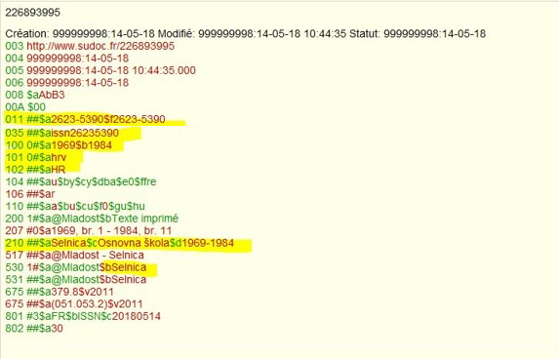
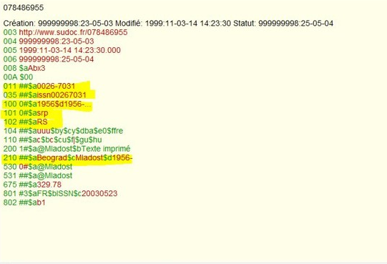
Exemples : cas n°2
Notice n°1 | Notice n°2
Ne pas
Fusionner ?
Fusionner ?
Notes:
011 et 035 : ISSN distincts.
100 : Dates distinctes.
101 et 102 : Langues et Pays distincts.
210 : Editeurs différents.
530 : Titre clé différent.

Slide 25
Exemples : cas n°2
Notice n°1 | Notice n°2
Ne pas
Fusionner
☑
Fusionner
Notes:
011 et 035 : ISSN distincts.
100 : Dates distinctes.
101 et 102 : Langues et Pays distincts.
210 : Editeurs différents.
530 : Titre clé différent.

Slide 26
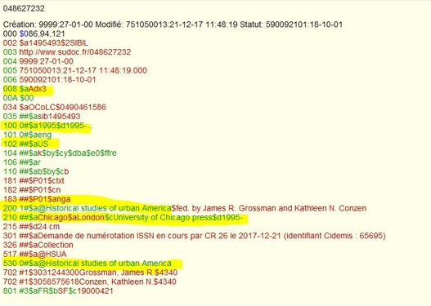
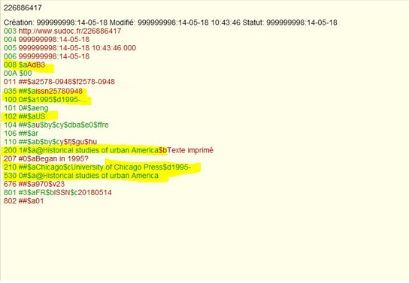
Exemples : cas n°3
Notice n°1 | Notice n°2
Ne pas
Fusionner ?
Fusionner ?
Notes:
Du vert ET
008 : Type OK.
100 : Dates OK.
101 et 102 : Pays, Langue OK.
200 et/ou 530 : Titre OK.
210 : Editeur OK.

Slide 27
Exemples : cas n°3
Notice n°1 | Notice n°2
Fusionner
☑
Ne pas
Fusionner
Notes:
Du vert ET
008 : Type OK.
100 : Dates OK.
101 et 102 : Pays, Langue OK.
200 et/ou 530 : Titre OK.
210 : Editeur OK.

Slide 28
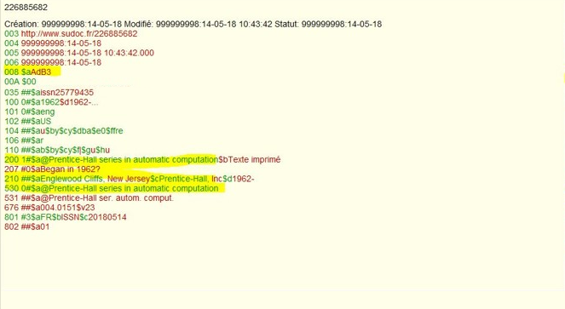
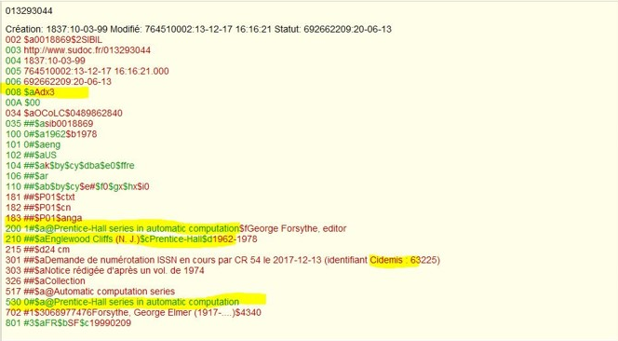
Exemples : cas n°4
Notice n°1 | Notice n°2
Ne pas
Fusionner ?
Fusionner ?
Notes:
Du vert ET
008 : Type OK.
100 : Dates presque (avec 100 $b).
101 et 102 : Pays, Langue OK.
200 et/ou 530 : Titre OK.
210 : Editeur OK.

Slide 29
Exemples : cas n°4
Notice n°1 | Notice n°2
Fusionner
☑
Ne pas
Fusionner
Notes:
Du vert ET
008 : Type OK.
100 : Dates presque (avec 100 $b).
101 et 102 : Pays, Langue OK.
200 et/ou 530 : Titre OK.
210 : Editeur OK.

Slide 30
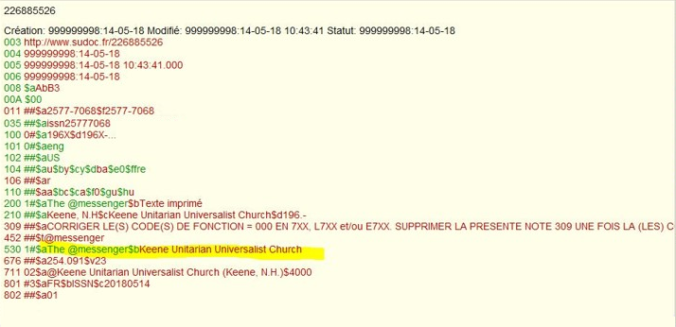
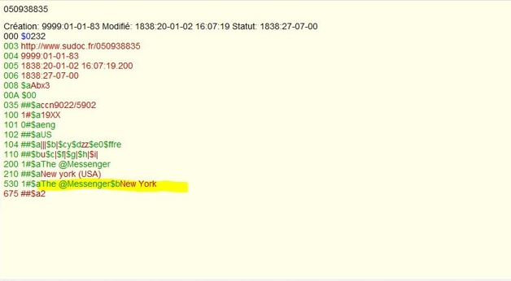
Exemples : cas n°5
Notice n°1 | Notice n°2
Ne pas
Fusionner ?
Fusionner ?
Notes:
Regarder zones ?
Doute persistant.

Slide 31
Exemples : cas n°5
Notice n°1 | Notice n°2
Informations
insuffisantes
Ne pas
Fusionner ☒
Fusionner ☒
☑
Notes:
Regarder zones ?
Doute persistant.
Dans un cas comme celui-là, choisir « ne pas fusionner » ; pas de « ne sais pas »

Slide 32
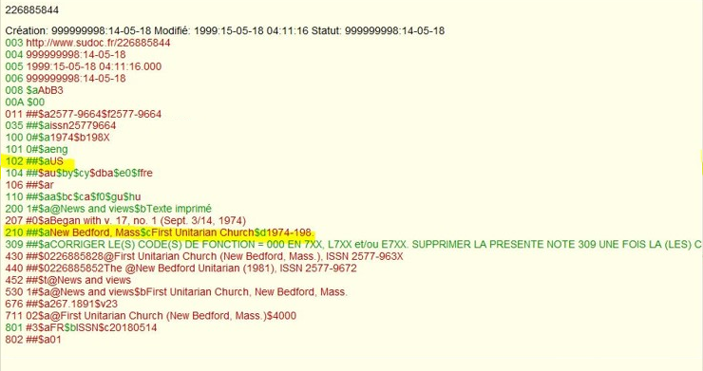
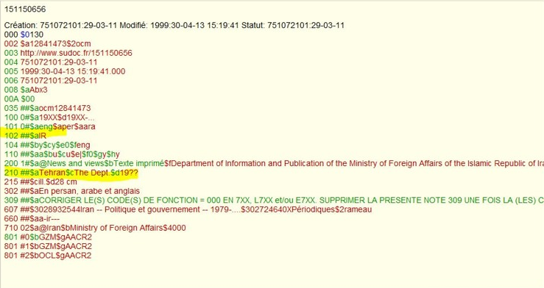
Exemples : cas n°6
Notice n°1 | Notice n°2
Ne pas
Fusionner ?
Fusionner ?
Notes:
102 Et 210 : Pays et éditeurs distincts.

Slide 33
Exemples : cas n°6
Notice n°1 | Notice n°2
Ne pas
Fusionner
☑
Fusionner
Notes:
102 Et 210 : Pays et éditeurs distincts.

Slide 34
Plan du J.e-cours
Comment identifier les notices de ressources continues ?
Le Sudoc et le Registre de l’ISSN.
Cidemis.
Quelles zones examiner pour identifier un doublon ?
Les trois types de doublons.
Doublon de ressources continues de même type : exemples.
Doublon de ressources continues dont les notices
indiquent un type et/ou un support différent.
Cas spécifique des fusions Monographies/Publications annuelles.
Comment choisir la notice préférentielle ?
Qui peut effectuer la fusion ?
Comment lancer la fusion ?
Mais encore…

Slide 35
Les notices indiquent un type différent
Bien souvent, il ne s'agit pas d'un doublon : la vérification est impérative.
Cependant, s'il s'agit d'un doublon avéré : dans ce cas et avant d'effectuer la fusion : il faut accorder les zones 008.
Vérifier que toutes les zones sont en cohérence avec le type dans la notice préférentielle.

Notes:
La fusion n’est possible qu’entre notices sur le même support

Slide 36
Les notices indiquent un support différent
Bien souvent, il ne s'agit pas d'un doublon : la vérification est impérative.
Cependant, s'il s'agit d'un doublon avéré : dans ce cas et avant d'effectuer la fusion : il faut accorder les zones 008.
Vérifier que toutes les zones sont en cohérence avec le support dans la notice préférentielle.


Slide 37
Plan du J.e-cours
Comment identifier les notices de ressources continues ?
Le Sudoc et le Registre de l’ISSN.
Cidemis.
Quelles zones examiner pour identifier un doublon ?
Les trois types de doublons.
Doublon de ressources continues de même type : exemples.
Doublon de ressources continues dont les notices
indiquent un type différent.
Cas spécifique des fusions Monographies/Publications annuelles.
Comment choisir la notice préférentielle ?
Qui peut effectuer la fusion ?
Comment lancer la fusion ?
Mais encore…

Slide 38
Cas spécifique des fusions Monographies/Publications annuelles
L'Abes et le Sudoc n'imposent plus désormais, quelle que soit la périodicité, et que le titre soit ou non particulier, la nécessité d'une localisation sous une notice de publication en série.
Le traitement volume par volume est autorisé s'il est souhaité par l'établissement, l'important étant de ménager les liens nécessaires entre les différentes notices.

Slide 39
Plan du J.e-cours
Comment identifier les notices de ressources continues ?
Le Sudoc et le Registre de l’ISSN.
Cidemis.
Quelles zones examiner pour identifier un doublon ?
Les trois types de doublons.
Doublon de ressources continues de même type : exemples.
Doublon de ressources continues dont les notices
indiquent un type différent.
Cas spécifique des fusions Monographies/Publications annuelles.
Comment choisir la notice préférentielle ?
Qui peut effectuer la fusion ?
Comment lancer la fusion ?
Mais encore…

Slide 40
Comment choisir la notice préférentielle ?
Le principe du « ppn le plus petit » ne s’applique pas forcément dans le cas des notices de ressources continues.
La notice ISSN.
La notice faisant l’objet d’une demande via Cidemis.
La notice sous laquelle il y a le plus grand nombre de localisations.
La notice « la plus riche ».
Notes:
Le principe du « ppn le plus petit » ne s’applique pas forcément dans le cas des notices de ressources continues.

Slide 41
Plan du J.e-cours
Comment identifier les notices de ressources continues ?
Le Sudoc et le Registre de l’ISSN.
Cidemis.
Quelles zones examiner pour identifier un doublon ?
Les trois types de doublons.
Doublon de ressources continues de même type : exemples.
Doublon de ressources continues dont les notices
indiquent un type différent.
Cas spécifique des fusions Monographies/Publications annuelles.
Comment choisir la notice préférentielle ?
Qui peut effectuer la fusion ?
Comment lancer la fusion ?
Mais encore…

Slide 42

Qui peut effectuer la fusion (1) ?
les deux notices sont des notices ISSN
  Uniquement Abes
  demande à déposer sur
  > guichet« Sudoc (espace pro)
  > domaine « Doublon de publication en série » (table de fusion ISSN) ».
une des deux notices est une notice ISSN et l’autre notice fait l’objet d’une demande via Cidemis
  Uniquement Abes
  demande à déposer sur
  > guichet« Sudoc (espace pro)
  > domaine « Doublon de publication en série » (table de fusion ISSN) ».

Slide 43
Qui peut effectuer la fusion (2) ?
une des deux notices est une notice ISSN et l’autre notice ne fait pas l’objet d’une demande via Cidemis
=> Uniquement CR du réseau Sudoc-PS (table de fusion CRXX).
une des deux notices fait l’objet d’une demande via Cidemis (zone 301 ou zone 830) et l’autre n’est pas une notice ISSN
=> Uniquement CR du réseau Sudoc-PS (table de fusion CRXX).
aucune des notices n’est une notice ISSN ou fait l’objet d’une demande via Cidemis (zone 301 ou zone 830)
=> Catalogueur disposant d’un login « DED » (table de fusion IXXX).
Notes:
Ces tables sont activées par l'utilisation du login dédoublonneur du CR (du type 2??DED???)
Les tables de fusion IXXX peuvent être utilisées pour fusionner, sous certaines conditions, des notices de ressources continues

Slide 44
Qui peut effectuer la fusion (3) ?
 | Notice ISSN | Notice Demande Cidemis | Autre notice
Notice ISSN | Abes | Abes | Abes
Notice Demande Cidemis | Abes | CR | CR
Autre notice | CR | CR | Catalogueur

Slide 45
Plan du J.e-cours
Comment identifier les notices de ressources continues ?
Le Sudoc et le Registre de l’ISSN.
Cidemis.
Quelles zones examiner pour identifier un doublon ?
Les trois types de doublons.
Doublon de ressources continues de même type : exemples.
Doublon de ressources continues dont les notices
indiquent un type différent.
Cas spécifique des fusions Monographies/Publications annuelles.
Comment choisir la notice préférentielle ?
Qui peut effectuer la fusion ?
Comment lancer la fusion ?
Mais encore…

Slide 46
Comment lancer la fusion ?
Zone 024
$aTable de fusion (IXXX ou CRXX)
$bM (pour « Merge »)
$3ppn de la notice préférée à conserver
Exemple : 024 $aCR26$bM$3013293044
Attention, les tables de fusion fonctionnent de manière automatique : si vous souhaitez que certaines informations, dont vous savez qu’elles ne seront pas fusionnées dans la notice résultante, y figurent, il faut les reporter avant la fusion (programmée tous les soirs).
PPN de la notice fusionnée en 839 de la notice préférentielle. Réanimation possible.
Notes:
024 ISSN/ISSO => tables de fusion Abes
Programme fusions : 19H
Les tables CRXX ajoutent automatiquement, et uniquement, dans la notice "préférée", lors de la fusion :
- les données locales et d'exemplaires (niveaux 1 et 2 de la notice dans le Sudoc) ;
- les numéros identifiants (zones 0XX)
A SAVOIR : le numéro Sudoc (PPN) de la notice "fusionnée" se retrouve en zone 839 de la notice "préférée" (exporté en 035 et 801 $h)
- sous condition, certaines autres zones bibliographiques

Slide 47
Mais encore…
Les doublons dans le Sudoc : le cas particulier des ressources continues : http://documentation.abes.fr/sudoc/manuels/controle_bibliographique/dedoublonnage/index.html#CasParticulierRessourcesContinues
Les tables de fusion : http://documentation.abes.fr/sudoc/manuels/controle_bibliographique/dedoublonnage/index.html#AnnexeTablesFusion
Les zones sous autorité ISSN : http://documentation.abes.fr/sudoc/manuels/controle_bibliographique/circuit_signalement_rc/index.html#CorrectionZoneAutoriteISSN
Le guichet d’assistance : https://stp.abes.fr/node/3?origine=sudocpro : Domaine « doublon de publication en série »

